Slide 1

ความสำคัญของสหกิจศึกษา
และการจัดการศึกษาเชิงบูรณาการกับการทำงาน
(Cooperative and Work Integrated Education: CWIE)
โดย
ศาสตราจารย์ ดร.วิจิตร ศรีสอ้าน
COOPERATIVE EDUCATION
CWIE

Slide 2

1. ปณิธานและภารกิจของสถาบันอุดมศึกษา
1.1 ปณิธาน
การสอน
ปณิธาน
ทางวิชาการ (Academic)
การวิจัย
ความเป็นเลิศ (Excellence)
การบริการวิชาการ
ทุกภารกิจ (Tasks)
การทะนุบำรุงศิลปะ
และวัฒนธรรม
การปรับแปลงถ่ายทอดและพัฒนาเทคโนโลยี
ฯลฯ
2

Slide 3

1. ปณิธานและภารกิจของสถาบันอุดมศึกษา (ต่อ)
1.2 ภารกิจด้านการสอน
เป็นภารกิจหลักของสถาบันอุดมศึกษาทุกแห่ง
ตามมาตรฐานวิชาการ
ตามมาตรฐานวิชาชีพ
การพัฒนาคุณภาพบัณฑิต
เป็นส่วนหนึ่งของความเป็นเลิศ
ตามความต้องการของตลาดแรงงานและการเป็นผู้ประกอบการ
3

Slide 4
2. สหกิจศึกษา : ปรัชญาและแนวคิดหลักที่ทำให้เกิดสหกิจศึกษา
2.1 ปรัชญา: ประสบการณ์นิยม (Experientialism) ของ John Dewey และคณะ
ทฤษฎีการเรียนรู้จากประสบการณ์ (Experiential Learning) : Learning by Doing
ประยุกต์ทฤษฎีนี้กับการเรียนรู้จากประสบการณ์และ การทำงานหลายรูปแบบ (Work-Education Experiences) อาทิ Work-Based Learning, Service Learning และ Project-Based Learning
Knowledge Results from the Combination of Grasping and Transforming Experience
4

Slide 5
Experiential Learning
The Association of Experiential Education defines experiential learning as “a process through which a learner constructs knowledge, skill, and value from direct experience”
It is “learning through reflection on doing”
Hands-on learning is a form of experiential learning but does not necessarily involve students reflecting on their learning
Experiential learning is distinct from rote or didactic learning, in which the learner plays a comparatively passive role
5

Slide 6
Experiential Learning…
to gain genuine knowledge from an experience, the learner must have four abilities:
be actively involved in the experience
be able to reflect on the experience
possess and use analytical skills to conceptualize the experience and
have problem solving skills in order to use the new ideas gained from the experience
(Kolb,D (1984), Experiential Learning as the Science of Learning and Development. Englewood Cliffs, NJ: Prentice Hall)
6

Slide 7
Retain what you learn
To
work
with a coach,
immediate
practicing
Play,
exercises,
discussion,
demonstration
Audiovisual
Reading
Lecture
Learning by doing
>75%
Participating
20% - 75%
Receiving
<20%
Retention of learning
7

Slide 8
2. สหกิจศึกษา (ต่อ)
ความสำคัญของการเตรียมความพร้อมด้านการพัฒนาอาชีพ (Career Development) การทำงาน (Employability) และการเป็นผู้ประกอบการ (Entrepreneurship)
2.2
แนวคิดหลัก
การพัฒนาบัณฑิตตามความต้องการของตลาดแรงงาน
การพัฒนาบัณฑิตตามความต้องการของการประกอบการ (Entrepreneurship) : สหกิจศึกษาประกอบการ (Enterprise Cooperative Education
8

Slide 9

2. สหกิจศึกษา (ต่อ)
2.2 สหกิจศึกษา : การบูรณาการการเรียนกับการทำงาน
(Cooperative and Work Integrated Education : CWIE)
โดย
จัดให้นักศึกษามีประสบการณ์ตรง โดยการปฏิบัติงานจริงในสถานประกอบการ
ปฏิบัติงานไม่ใช่ฝึกงานหรือดูงาน
หรือฝึก
สหกิจศึกษา
1
2
เป็นส่วนหนึ่งของหลักสูตร
3
เป็นความรับผิดชอบร่วมของสถานศึกษาและสถานประกอบการตามมาตรฐานสหกิจศึกษา
ร่วมคิด ร่วมทำ
พันธกิจสัมพันธ์ระหว่างมหาวิทยาลัยกับสถานประกอบการ
(University – Workplace Engagement)
เป็นผลดีด้วยกันทุกฝ่าย (Mutual Benefit)
เป็นเรียนรู้ร่วมกัน (Scholarship)
9
เกิดผลกระทบทางสังคม (Social Impacts)

Slide 10

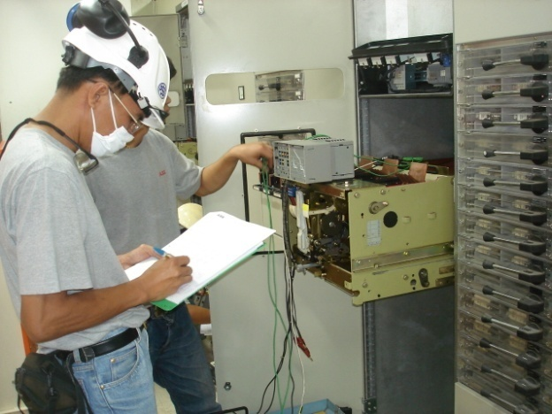
2. สหกิจศึกษา (ต่อ)
2.3 ความหมาย
สหกิจศึกษา (Cooperative Education) หมายถึง ระบบการศึกษาที่จัดให้มีการเรียนการสอนในสถานศึกษาสลับกับการไปหาประสบการณ์ตรงจากการปฏิบัติงานจริง ณ สถานประกอบการอย่างมีระบบ ด้วยความร่วมมือจากสถานประกอบการและทุกฝ่ายที่เกี่ยวข้องเป็น ระบบการศึกษาที่ผสมผสานการเรียนกับการทำงาน (Cooperative and Work-Integrated Education: CWIE) และถือเป็นพันธกิจสัมพันธ์ (Engagement) ระหว่างสถานศึกษากับสถานประกอบการรูปแบบหนึ่ง
10

Slide 11
2. สหกิจศึกษา (ต่อ)
สหกิจศึกษา
บูรณาการการเรียนกับการทำงาน
สถานประกอบการและ ภาคีที่เกี่ยวข้อง
พัฒนาอาชีพ สร้างความพร้อมในการทำงาน
และเป็นผู้ประกอบการ
สถานศึกษา
สหกิจศึกษา
พันธกิจสัมพันธ์เพื่อ
พัฒนาคุณภาพบัณฑิต
ตามมาตรฐานวิชาการ มาตรฐานวิชาชีพ ตรงตามความต้องการของตลาดแรงงานและการประกอบการ
11

Slide 12
2. สหกิจศึกษา (ต่อ)
2.4 ความสำคัญและประโยชน์ของสหกิจศึกษา
สหกิจศึกษาทวีความสำคัญมากขึ้น มีสถาบันอุดมศึกษาในประเทศต่างๆ ทั่วโลกใช้สหกิจศึกษาเป็นแนวทางจัดการศึกษาระดับปริญญากว้างขวางขึ้นในเกือบจะทุกสาขาวิชา โดยมีเป้าประสงค์ตรงกัน คือ การเสริมคุณภาพบัณฑิต ผ่านประสบการณ์ทำงานในสถานประกอบการและวิสาหกิจสังคม (Social Enterprise) เพื่อการพัฒนาคุณภาพบัณฑิต ตามมาตรฐานวิชาการและวิชาชีพ รวมทั้งตรงกับความต้องการของตลาดแรงงาน ถือเป็นส่วนสำคัญของการเตรียมบัณฑิตให้พร้อมที่จะเลือกอาชีพและเข้าสู่ระบบการทำงานทันทีที่จบการศึกษา ทำให้บัณฑิตสหกิจศึกษามี วิชาชีวิต ที่ช่วยให้
“รู้จักตน รู้จักคน และรู้จักงาน”
12

Slide 13
3. วัตถุประสงค์ของสหกิจศึกษา
เตรียมความพร้อมของนักศึกษาด้านการพัฒนาอาชีพ (Career Development) และเสริมทักษะและประสบการณ์ให้พร้อมที่จะเข้าสู่ระบบการทำงาน (Employability) และการเป็นผู้ประกอบการ (Entrepreneurship)
เพิ่มเติมประสบการณ์ทางด้านวิชาการ วิชาชีพและการพัฒนาตนเองแก่นักศึกษาในรูปแบบที่มีคุณค่าเหนือกว่าการฝึกงาน
เปิดโอกาสให้สถานประกอบการทั้งภาคเอกชน ภาครัฐและภาคสังคมได้มีส่วนร่วมในการพัฒนาคุณภาพบัณฑิต
เกิดการพัฒนาหลักสูตรและการเรียนการสอนที่ทันสมัย ได้มาตรฐานและตรงกับความต้องการของตลาดแรงงานมากยิ่งขึ้น
สร้างความสัมพันธ์ระหว่างสถานประกอบการ วิสาหกิจสังคมและสถาบันอุดมศึกษาผ่านนักศึกษาสหกิจศึกษาและคณาจารย์นิเทศ อันจะนำไปสู่ความร่วมมือที่กว้างขวางยิ่งขึ้น
13

Slide 14

4. ผลสัมฤทธิ์ของสหกิจศึกษา
ผลประเมินของสถาบันอุดมศึกษา
และสำนักงานคณะกรรมการการอุดมศึกษา พบว่า
• บัณฑิตสหกิจศึกษาได้งานเร็วกว่าและมากกว่าบัณฑิตที่ไม่ได้ร่วมสหกิจศึกษา
• ผู้ประกอบการพอใจคุณภาพ บัณฑิตสหกิจศึกษาสูงกว่าบัณฑิตที่ไม่ได้ร่วมสหกิจศึกษา
• สถาบันอุดมศึกษาเห็นว่า ผู้ที่ผ่าน สหกิจศึกษามีวุฒิภาวะ ความรับผิดชอบและมีวินัยสูงขึ้น
14

Slide 15
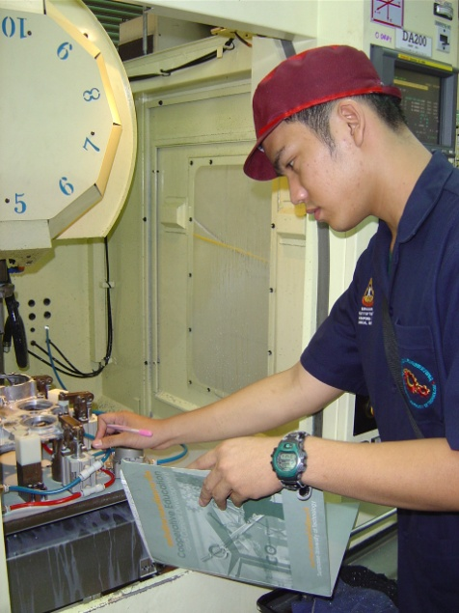
5. ปัจจัยแห่งความสำเร็จในการจัดสหกิจศึกษา
(1) ปัจจัยแห่งความสำเร็จหลัก คือ สถานศึกษากับสถานประกอบการ ถือเป็น ความรับผิดชอบร่วมกัน ในลักษณะ หุ้นส่วนสหกิจศึกษา (CO-OP Partnership) เป็นพันธกิจและภารกิจร่วมที่มีนโยบายและแผนงานที่ชัดเจนและต่อเนื่อง
(2) จัดเป็นส่วนหนึ่งของระบบการศึกษา โดยถือเป็นองค์ประกอบสำคัญของหลักสูตรดำเนินการเป็นระบบครบกระบวนการตามมาตรฐานสหกิจศึกษาและมาตรฐานการศึกษาของสถานศึกษา
15

Slide 16

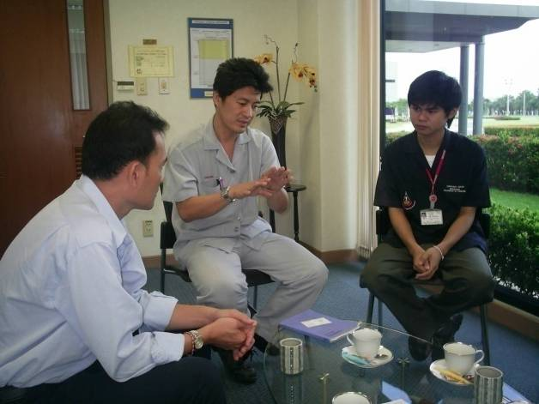
5. ปัจจัยแห่งความสำเร็จในการจัดสหกิจศึกษา (ต่อ)
(3) มีการ กำหนดส่วนงานและบุคลากร ผู้รับผิดชอบการบริหารและการจัดการ สหกิจศึกษา ทั้งในสถานศึกษาและ สถานประกอบการ
(4) สร้างความพร้อมในองค์กรที่จะจัดสหกิจศึกษาให้มีความพร้อมทุกด้านก่อนที่จะจัด สหกิจศึกษา
(5) มีการติดตาม ประเมินผลการจัดสหกิจศึกษา คู่ขนานกับการจัด เพื่อนำผลมาใช้ในการแก้ปัญหาและพัฒนาการจัดสหกิจศึกษาให้ดียิ่งขึ้น
16

Slide 17


6. แนวโน้มการจัดสหกิจศึกษา
ที่ตอบสนองความต้องการของตลาดแรงงานในอนาคต
จะเป็นตลาดแรงงานเสรี ที่มีความเป็นสากลมากขึ้น
1
ตลาดแรงงาน
มีความเคลื่อนไหวของ
แรงงานความรู้กว้างขวางขึ้น
17

Slide 18

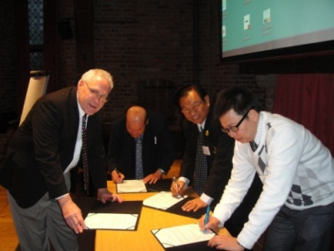
6. แนวโน้มการจัดสหกิจศึกษา (ต่อ)
ที่ตอบสนองความต้องการของตลาดแรงงานในอนาคต
ความรู้
2
มีมาตรฐาน เป็นสากลมากขึ้น
ทักษะ
การจัดสหกิจศึกษา ที่ตอบสนองความต้องการของตลาด แรงงานในอนาคต
ภาษาและวัฒนธรรมการทำงาน
พัฒนาหลักสูตรและการจัดสหกิจศึกษานานาชาติ
จัดสหกิจศึกษา
นานาชาติโดย
ให้ประสบการณ์ทำงานในประเทศเป้าหมาย
ร่วมทำสหกิจศึกษาในสถานประกอบการ
ที่มีหน่วยงานในประเทศต่างๆ
จัดให้มีการแลกเปลี่ยนนักศึกษาและคณาจารย์สหกิจศึกษากับประเทศเป้าหมาย
18

Slide 19
6. แนวโน้มการจัดสหกิจศึกษา (ต่อ)
ที่ตอบสนองความต้องการของตลาดแรงงานในอนาคต
SUPER CLUSTER
3
สิทธิประโยชน์รูปแบบคลัสเตอร์
1.ยกเว้นภาษีเงินได้นิติบุคคล 8 ปี
เป็นส่วนหนึ่งของนโยบายส่งเสริมการลงทุนของรัฐบาลไทย ตามประกาศของคณะกรรมการส่งเสริมการลงทุนที่ 10/2558 และคำชี้แจงเรื่องการขอรับสิทธิประโยชน์
2.ลดหย่อนภาษีเงินได้นิติบุคคลร้อยละ 50 เป็นเวลา 5 ปี
คลัสเตอร์เป้าหมาย
ลดหย่อนภาษีเงินได้นิติบุคคลร้อยละ 50 เป็นเวลา 5 ปี
เงื่อนไขคุณสมบัติของโครงการความร่วมมือกับสถาบันการศึกษา สถาบันวิจัยหรือศูนย์ความเป็นเลิศ
1. ทวิภาคีตามที่ สอศ. กำหนด
2. สหกิจศึกษาตามที่ สกอ. กำหนด
3. STI WIL ตามที่ สวทน. กำหนด
4. TALENT MOBILITY ตามที่ สวทน. กำหนด
19

Slide 20
7. ก้าวใหม่: สู่การเป็นสหกิจศึกษา 4.0 ในศตวรรษที่ 21
1. เมื่อเริ่มจัดสหกิจศึกษาในประเทศไทยจัดเป็นส่วนหนึ่งของหลักสูตรปริญญาตรีต่อยอดวิชาเฉพาะและวิชาชีพในระดับปี 4 โดยการให้ไปปฏิบัติงานเต็มเวลา 4 เดือนในสถานประกอบการ มีค่าไม่น้อยกว่า 6 หน่วยกิตทวิภาค
การเสริมสร้างคุณภาพ การสร้างคน สร้างความรู้ และสร้างนวัตกรรม ที่มีความเป็นเลิศตรงกับความต้องการและ ใช้ประโยชน์ได้จริง
เป็น Teaching Engagement ระหว่างสถานศึกษากับสถานประกอบการ (University-Workplace Engagement) 4 มิติ
ร่วมคิด ร่วมทำ
ร่วมได้ประโยชน์
ร่วมเรียนรู้
เกิดผลกระทบที่ดีต่อสังคม
20

Slide 21
2. ขยายระยะเวลาการปฏิบัติสหกิจศึกษาเพื่อให้เกิดความเป็นเลิศมากขึ้นในระดับปริญญาตรี โดย
7. ก้าวใหม่: สู่การเป็นสหกิจศึกษา 4.0 ในศตวรรษที่ 21 (ต่อ)
การปฏิบัติสหกิจศึกษามากกว่า 1 ครั้ง ตั้งแต่ปี 3 - ก่อนจบการศึกษา
สลับการเรียนในสถานศึกษากับการปฏิบัติงานในสถานประกอบการแบบ SANDWICH
3. ขยายขอบเขตการจัดสหกิจศึกษาเป็นส่วนหนึ่งของการผลิตและพัฒนาบัณฑิตในสาขาวิชาชีพเฉพาะ
การเสริมสร้างคุณภาพ การสร้างคน สร้างความรู้ และสร้างนวัตกรรม ที่มีความเป็นเลิศตรงกับความต้องการและ ใช้ประโยชน์ได้จริง
เป็นส่วนหนึ่งของการบ่มเพาะ (Incubation) นักศึกษาสาขาวิชาการประกอบการให้พร้อมที่จะทำ start up ในกิจการที่เลือกเป็นผู้ประกอบการ (entrepreneurship) จัดเป็น Enterprise Co-op
เป็นส่วนหนึ่งของการเสริมประสบการณ์ทำงานของนักศึกษาในสถานประกอบการประเภทกิจการเพื่อสังคม (social enterprise)
21

Slide 22
7. ก้าวใหม่: สู่การเป็นสหกิจศึกษา 4.0 ในศตวรรษที่ 21 (ต่อ)
เป็น research engagement ระหว่างมหาวิทยาลัยกับสถานวิจัยและนวัตกรรม 4 มิติ
4. จัดสหกิจศึกษาระดับบัณฑิตศึกษา (ปริญญาโท-เอก) ต่อยอดการผลิตและพัฒนานักวิจัยให้สามารถสร้างความรู้ใหม่และนวัตกรรม
การเสริมสร้างคุณภาพ การสร้างคน สร้างความรู้ และสร้างนวัตกรรม ที่มีความเป็นเลิศตรงกับความต้องการและ ใช้ประโยชน์ได้จริง
เป็น international engagement ระหว่างสถานศึกษากับสถานประกอบการทั่วโลก
5. ขยายการจัดสหกิจศึกษานานาชาติ (International cooperative education) เพื่อการเคลื่อนย้ายแรงงานความรู้ ในประชาคมโลกให้กว้างขวางสอดคล้องกับการเปลี่ยนแปลงในปัจจุบันและอนาคต
22

Slide 23
7. ก้าวใหม่: สู่การเป็นสหกิจศึกษา 4.0 ในศตวรรษที่ 21 (ต่อ)
6. จัดเป็นส่วนหนึ่งของ young talent mobility โดยใช้สหกิจศึกษาเป็นส่วนหนึ่งของการ recruitment & selection เพื่อพัฒนาคนรุ่นใหม่ทดแทนคนรุ่นเก่าให้สามารถแข่งขันได้
การเสริมสร้างคุณภาพ การสร้างคน สร้างความรู้ และสร้างนวัตกรรม ที่มีความเป็นเลิศตรงกับความต้องการและ ใช้ประโยชน์ได้จริง
7. การเปิดสอนระดับปริญญาโท-เอก ด้านสหกิจศึกษาของ มทส. เป็นแห่งแรกของโลก ทำให้การพัฒนาสหกิจศึกษาไทยเป็นระบบ ครบกระบวนการทุกด้าน ทั้งการปฏิบัติ การศึกษาอบรม การวิจัย ซึ่งเป็นพื้นฐานของ การพัฒนาคน ความรู้และนวัตกรรม ที่จะนำไปสู่ การพัฒนาประเทศไทย 4.0 ตามยุทธศาสตร์ชาติ
23

Slide 24

สหกิจศึกษาไทย4.0
ในศตวรรษที่ 21
เสริม
การพัฒนา
คุณภาพบัณฑิต
(Employability, Career and
Entrepreneurship Development)
สหกิจศึกษา
4.0
สร้าง
บุคลากร
มืออาชีพและ
นักวิจัยและนวัตกรรม
(Professional Practice
in Research and Innovation)
สร้าง
พันธกิจสัมพันธ์
มหาวิทยาลัยกับ
สถานประกอบการ
(University-Workplace Engagement)
24

Slide 25
ความสำคัญของสหกิจศึกษา
และการจัดการศึกษาเชิงบูรณาการกับการทำงาน
(Cooperative and Work Integrated Education: CWIE)
โดย
ศาสตราจารย์ ดร.วิจิตร ศรีสอ้าน
COOPERATIVE EDUCATION
CWIE

